Slide 1
심화학습 과제
(스마트&컨텐츠)프로젝트 중심의
웹앱개발 양성과정
홍길동
Notes:
자바프로그래밍 첫시간

Slide 2
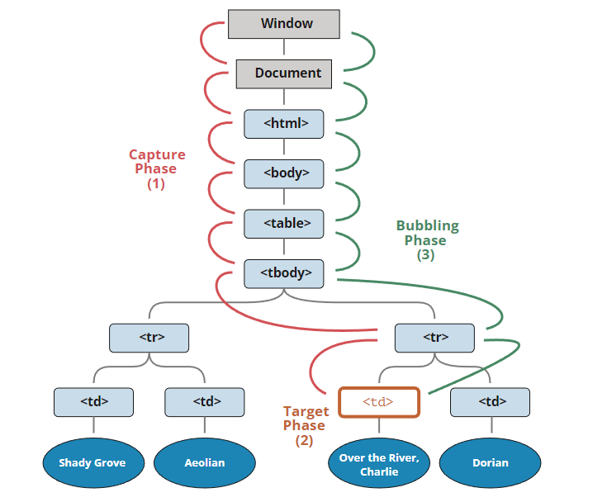
이벤트 흐름
이벤트 흐름
정의
페이지에 이벤트가 전달되는 순서를 설명하는것
이벤트 흐름은 3가지 단계로 각각 캡처링 단계, 타겟 단계, 버블링 단계로 구성되어 있다.
캡처링, 타겟, 버블링
캡처링 단계는 이벤트가 하위 요소로 전파되는 단계. 최상위 태그에서 해당 태그를 찾아 내려간다.
타겟 단계에서는 이벤트가 발생한 가장 안쪽의 요소를 타겟 요소라 부르고 EVENT.TARGET을 사용하여 접근할 수 있다.
버블링 단계는 한 요소에 이벤트가 발생하면 해당 요소의 핸들러가 동작하고 부모 요소의 핸들러가 동작한다. 가장 최상단의 부모요소를 만날때까지 이 과정이 반복되면서 요소 각각에 할당된 핸들러가 동작한다.

Slide 3
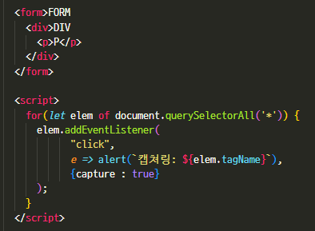
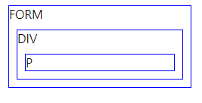
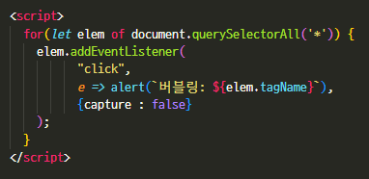
이벤트 흐름
캡처링과 버블링
예시
캡처링 단계
버블링 단계
FORM -> DIV -> P
P -> DIV -> FORM

Slide 4
이벤트 위임
이벤트 위임
정의
하위 요소에 이벤트를 붙이지 않고 상위 요소에서 하위 요소의 이벤트들을 제어하는것
용도
여러 요소마다 각각의 이벤트 핸들러를 할당하지 않고 공통되는 부모에 이벤트 핸들러를 할당하여 이벤트를 관리할때 사용된다.
이벤트
핸들러
부모요소
부모요소
이벤트
핸들러
이벤트
핸들러
자식요소
자식요소
자식요소
자식요소
자식요소
자식요소

Slide 5
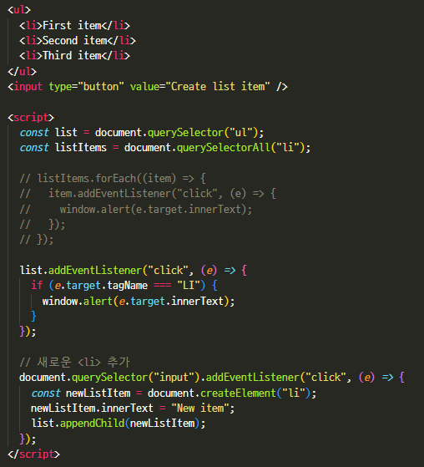
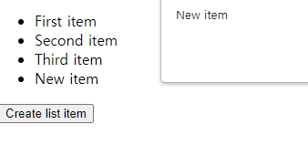
이벤트 위임
이벤트 위임
예시
<- 자식요소에 이벤트를 추가
<- 부모요소에 이벤트를 추가

Slide 6
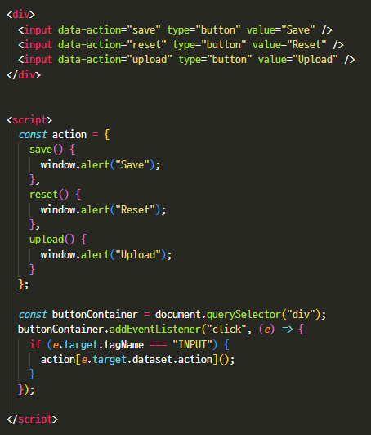
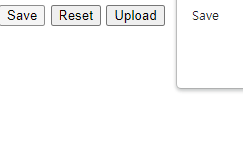
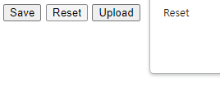
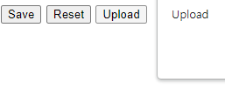
이벤트 위임
이벤트 위임
활용예제

Slide 7
이벤트 위임
이벤트 위임
장점
동적인 요소에 대한 이벤트 처리가 간결
새로운 요소를 추가하거나 제거할 때 해당 요소에 핸들러를 추가하거나 제거할 필요가 없음
이벤트 핸들러 관리가 쉬워짐
상위 요소에서만 이벤트를 관리하기 때문에 하위 요소는 자유롭게 추가/삭제 가능
많은 이벤트 핸들러를 할당하지 않기 때문에 초기화가 단순해지고 메모리가 절약
단점
이벤트가 반드시 버블링 되어야 한다.
focus, blur와 같이 버블링이 되지 않는 이벤트가 존재
focus : 폼 요소를 클릭하거나 탭을 눌러 요소를 이동하는 경우
blur : 포커스를 잃는 순간 (데이터 입력이 완료된 경우)

Slide 8
감 사 합니다.

